Slide 1
Übersicht über Stochastic Gradient Descent Varianten
Von Dennis Bystrow
Für Seminar Deep Learning WS-19/20
INFM – Fakultät Elektrotechnik, Medizintechnik und Informatik
Hochschule Offenburg

Slide 2
Inhalt
Was ist Gradient Descent?
(kurze) Einordnung im Deep Learning
Stochastic Gradient Descent (SGD) Varianten + Experimente
Mini-Batch SGD
Momentum
Adagrad
RMSprop
Zusammenfassung

Slide 3
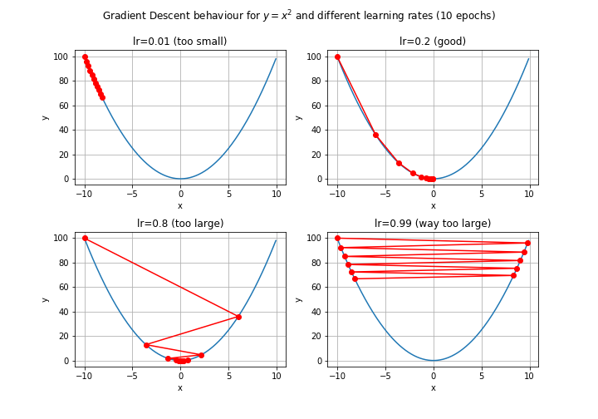
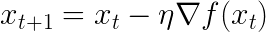
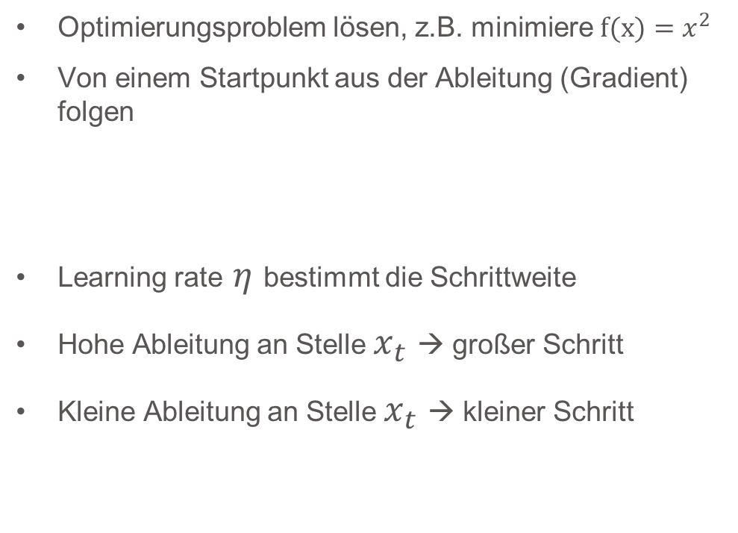
Was ist Gradient Descent?
Optimierungsproblem lösen, z.B. minimiere $f(x)=x^{2}$
Von einem Startpunkt aus der Ableitung (Gradient) folgen
Learning rate $η$ bestimmt die Schrittweite
Hohe Ableitung an Stelle $x_{t}$ → großer Schritt
Kleine Ableitung an Stelle $x_{t}$ → kleiner Schritt

Slide 4
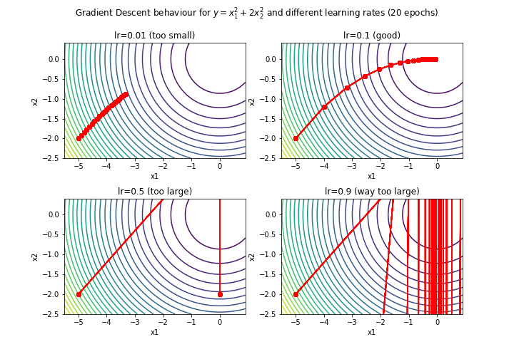
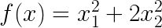
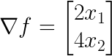
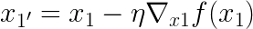
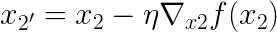
Was ist Gradient Descent?
Was wenn man mehrere Variablen hat?
Z.B. minimiere:
Gradient: Vektor der partiellen Ableitungen
Wähle Startpunkt: z.B. P(x1 = -5 | x2 = -2)
Parameterupdate mit P:

Slide 5
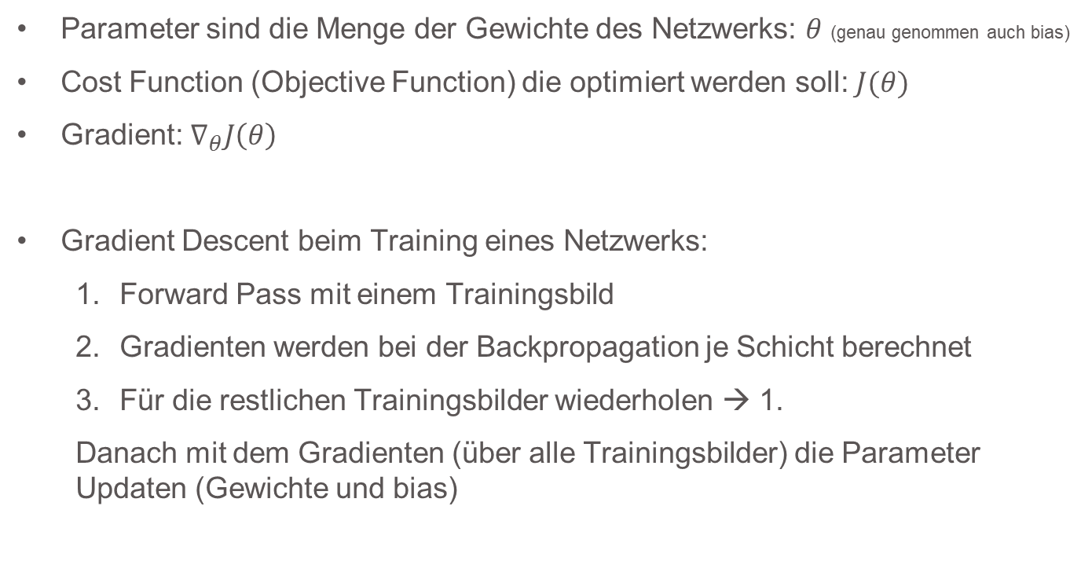
Einordnung beim Deep Learning
Parameter sind die Menge der Gewichte des Netzwerks: $θ$ (genau genommen auch bias)
Cost Function (Objective Function) die optimiert werden soll: $J(θ)$
Gradient: $∇_{θ}J\left(θ\right)$
Gradient Descent beim Training eines Netzwerks:
Forward Pass mit einem Trainingsbild
Gradienten werden bei der Backpropagation je Schicht berechnet
Für die restlichen Trainingsbilder wiederholen → 1.
Danach mit dem Gradienten (über alle Trainingsbilder) die Parameter Updaten (Gewichte und bias)

Slide 6
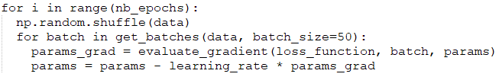
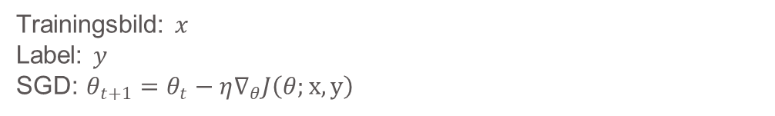
Mini-Batch Stochastic Gradient Descent
„Die Erkenntnis des SGDs ist, dass der Gradient ein Erwartungswert ist. Der Erwartungswert kann anhand einer kleinen Menge von Stichproben näherungsweise geschätzt werden.“
- Deep Learning, Goodfellow et al.
pro zufälligem Trainingsbild ein Update der Gewichte ODER
Die Trainingsdaten in zufällige Batches aufteilen und pro Batch ein Update der Gewichte
Typische Batch Size zwischen ~16 und ~500
Trainingsbild: $x$
Label: $y$
SGD: $θ_{t+1}=θ_{t}−η∇_{θ}J\left(θ;x,y\right)$
→ Loss hat hohe Varianz
→ Geringere Varianz beim Loss. Man sampelt eine größere Menge. Effizienter als normaler GD
[ Externe Abb. 1 ]

Slide 7
Experimente
Data Set: CIFAR-10
32x32 Farbbilder mit 10 Kategorien (bird, cat, frog, ship,…)
6‘000 Bilder pro Kategorie
50‘000 Trainingsbilder und 10‘000 Testbilder
Bestes (bekannte) Ergebnis: 99.3% Test Accuracy (Kolesnikov et al. Dezember 2019)
Verwendetes Netzwerk: Resnet20
Verwendetes Framework: PyTorch
Cost Function: CrossEntropyLoss
Jeweils 20 Epochen trainiert
Auf Google Colab

Slide 8
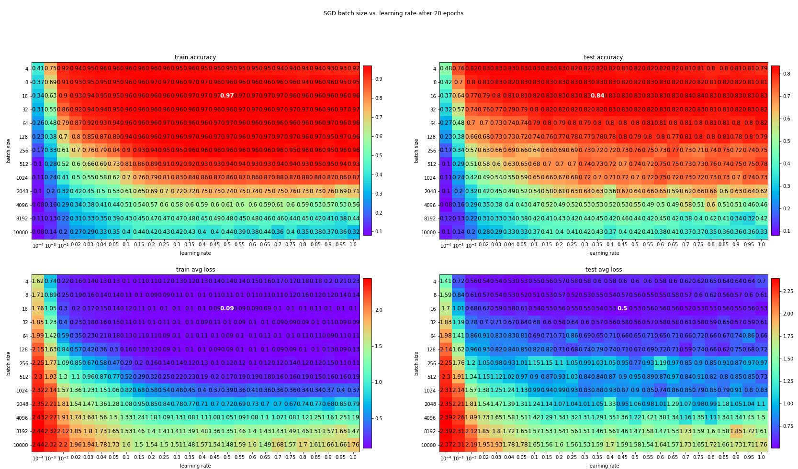
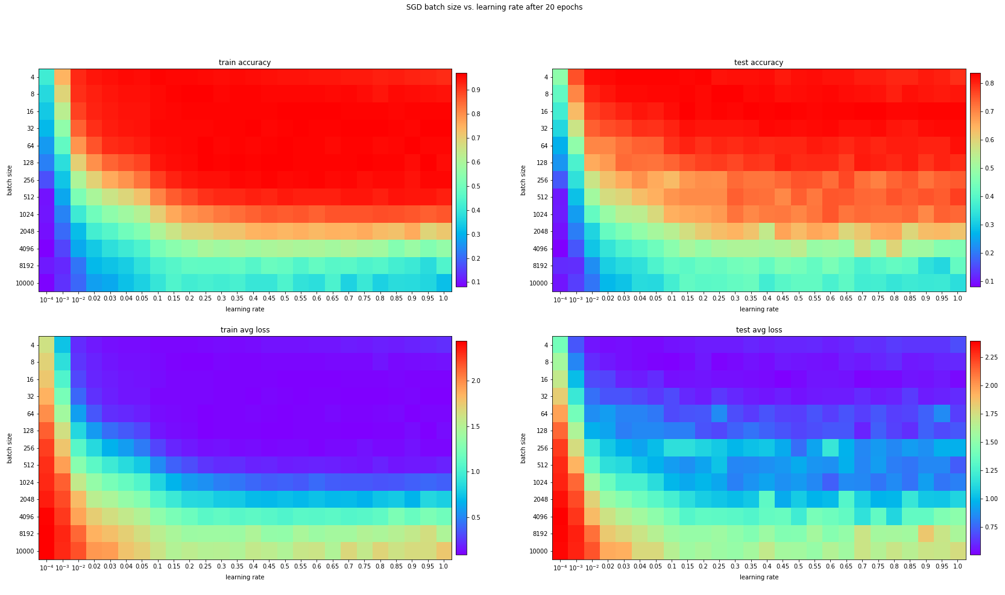
Learning Rate vs. Batch Size
Stetige Learning rates von 0.0001 bis 1.0
Batch sizes von 4 bis 10‘000
Beste Kombination (test acc)
→ lr = 0.35 batch_size = 16
Kleine Batch size und niedrigere learning rate führen zu besseren Ergebnissen als zu hohe batch size mit jeder anderen learning rate. Hier scheint die batch size eine höhere Auswirkung auf das Ergebnis zu haben als die Learning rate

Slide 9
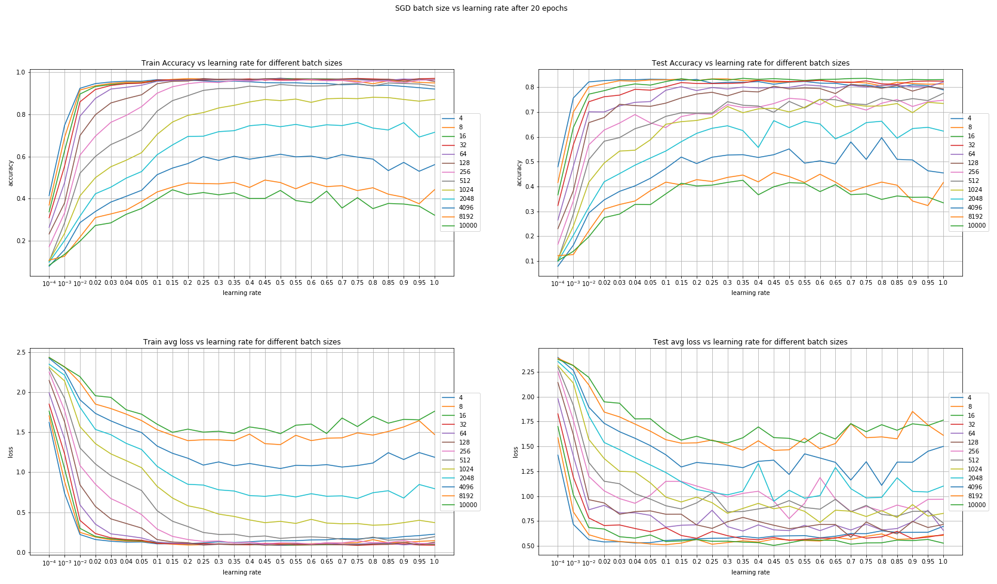
Learning Rate vs. Batch Size

Slide 10
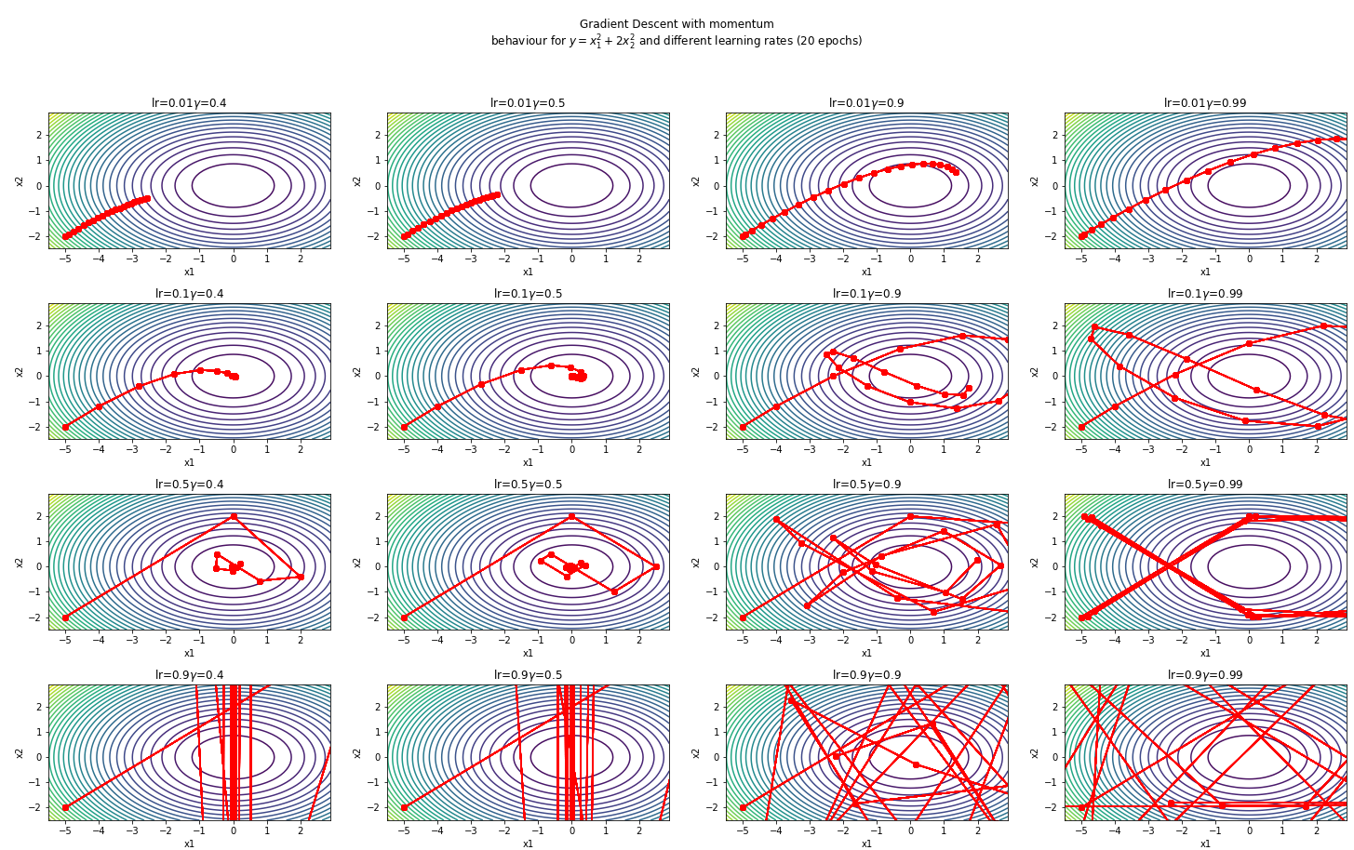
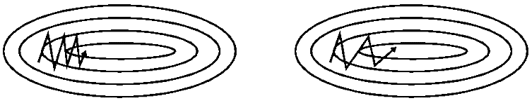
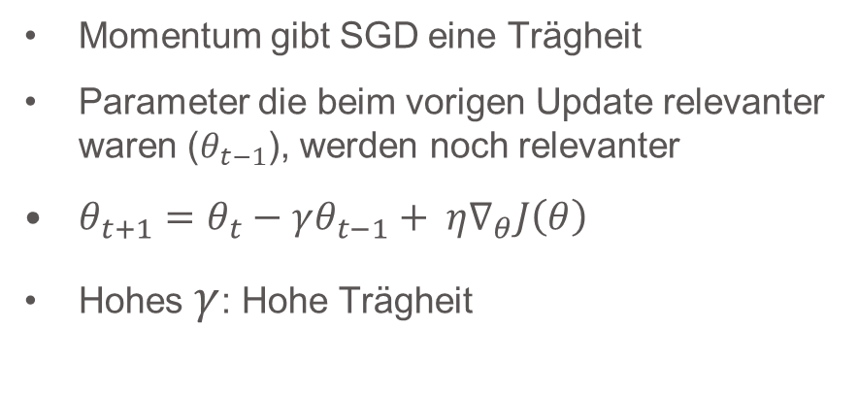
SGD mit Momentum
Momentum gibt SGD eine Trägheit
Parameter die beim vorigen Update relevanter waren ($θ_{t−1}$), werden noch relevanter
$θ_{t+1}=θ_{t}−γθ_{t−1}+ η∇_{θ}J\left(θ\right)$
Hohes $γ$: Hohe Trägheit
Wann nützlich?
→ Bei stark ungleichen Gradienten je Parameter (schmale Schlucht) und Plateau
[ Externe Abb. 2 ]
Notes:
Momentum gibt SGD eine Trägheit
Beispiel: Ball Straße runterrollen

Slide 11
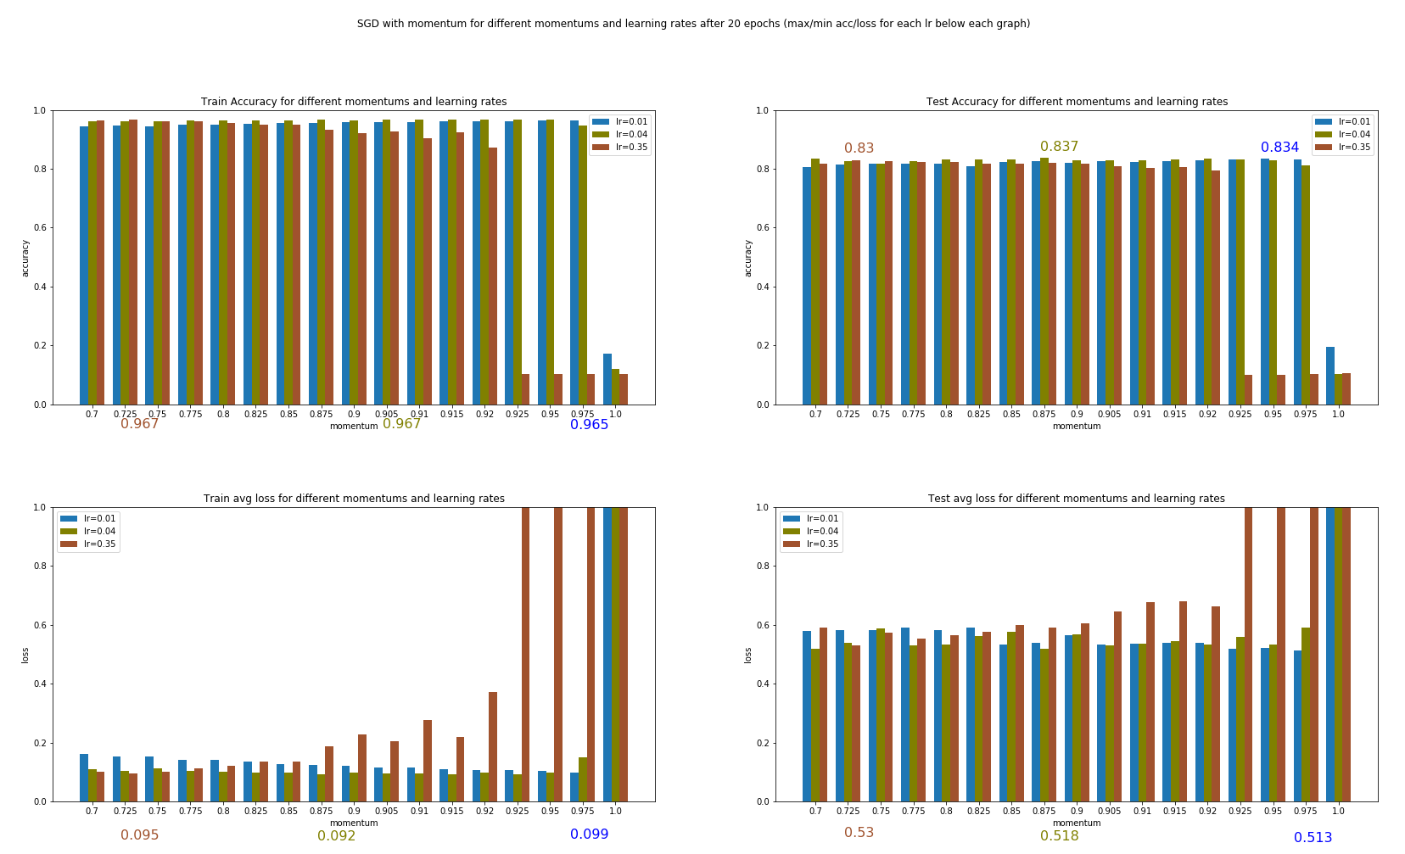
Experimente
Learning rates: 0.01, 0.04, 0.35
Gamma: 0.7 bis 1.0
Beste Kombination (test acc)
→ lr = 0.04 gamma = 0.875
Ein hohes Gamma (hier 0.925) und relativ hohe Learning rate (hier 0.35) sorgen für sehr schlechtes Ergebnis
Also zu viel Trägheit
Geringere Learning rate und Gamma sehr nahe 0.9 machen am meisten Sinn

Slide 12
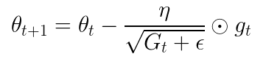
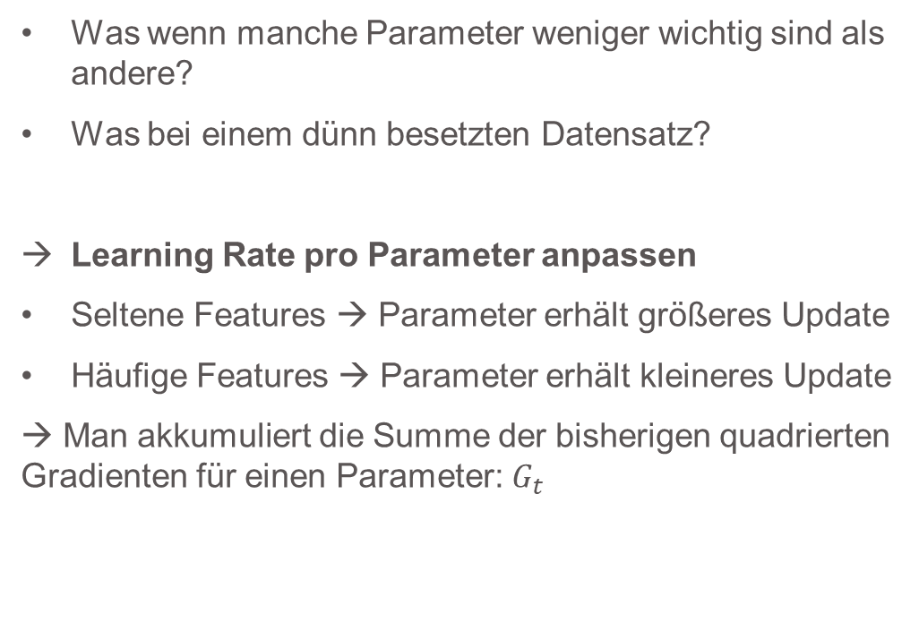
AdaGrad
Was wenn manche Parameter weniger wichtig sind als andere?
Was bei einem dünn besetzten Datensatz?
Learning Rate pro Parameter anpassen
Seltene Features → Parameter erhält größeres Update
Häufige Features → Parameter erhält kleineres Update
→ Man akkumuliert die Summe der bisherigen quadrierten Gradienten für einen Parameter: $G_{t}$
Learning rate muss nicht mehr getunt werden
„lr = 0.01 sollte idR. ausreichen“
Problem: Summe steigt immer weiter und learning rate wird extrem klein
→ Kann deshalb irgendwann nicht mehr weiterlernen

Slide 13
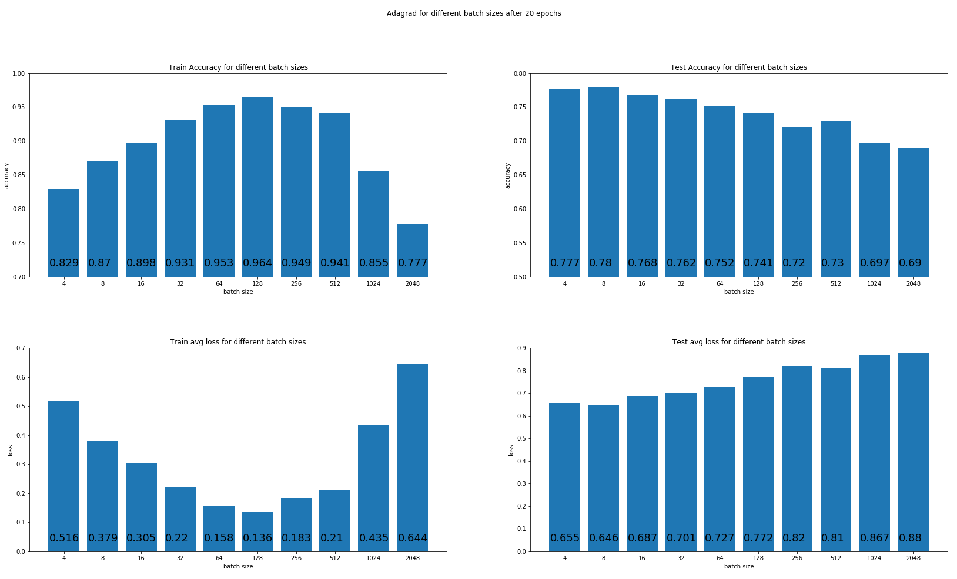
Experimente
Mit PyTorch Defaults gestartet
lr = 0.01
batch sizes von 4 bis 2048 getestet
Beste Kombination (test acc)
→ batch_size = 8
Schlechtere accuracy erreicht als erwartet. Weitere Tests mit anderen initialen Learning Rates.
Datensatz ist gleichverteilt. Kann per Parameter adapted learning rate hier überhaupt einen signifikanten Effekt haben?

Slide 14
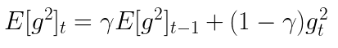
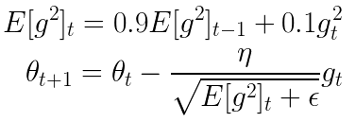
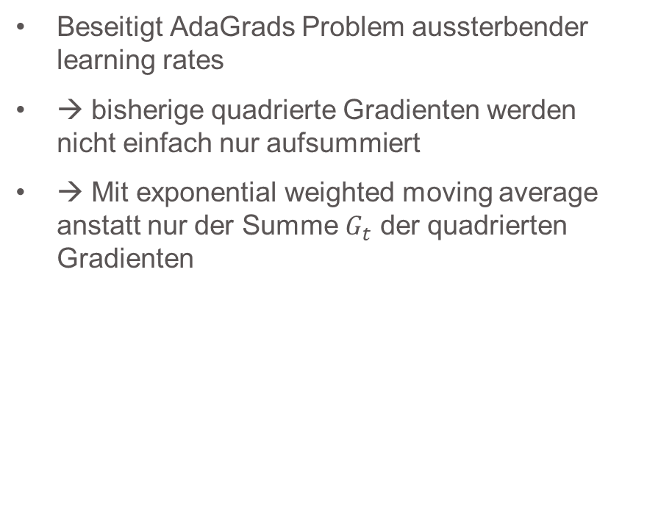

RMSProp
Beseitigt AdaGrads Problem aussterbender learning rates
→ bisherige quadrierte Gradienten werden nicht einfach nur aufsummiert
→ Mit exponential weighted moving average anstatt nur der Summe $G_{t}$ der quadrierten Gradienten
Standardwerte für gamma und learning rate:
$γ$ = 0.9
$η$ = 0.001
Wenn $γ$ = 0 dann nur exponential moving average

Slide 15
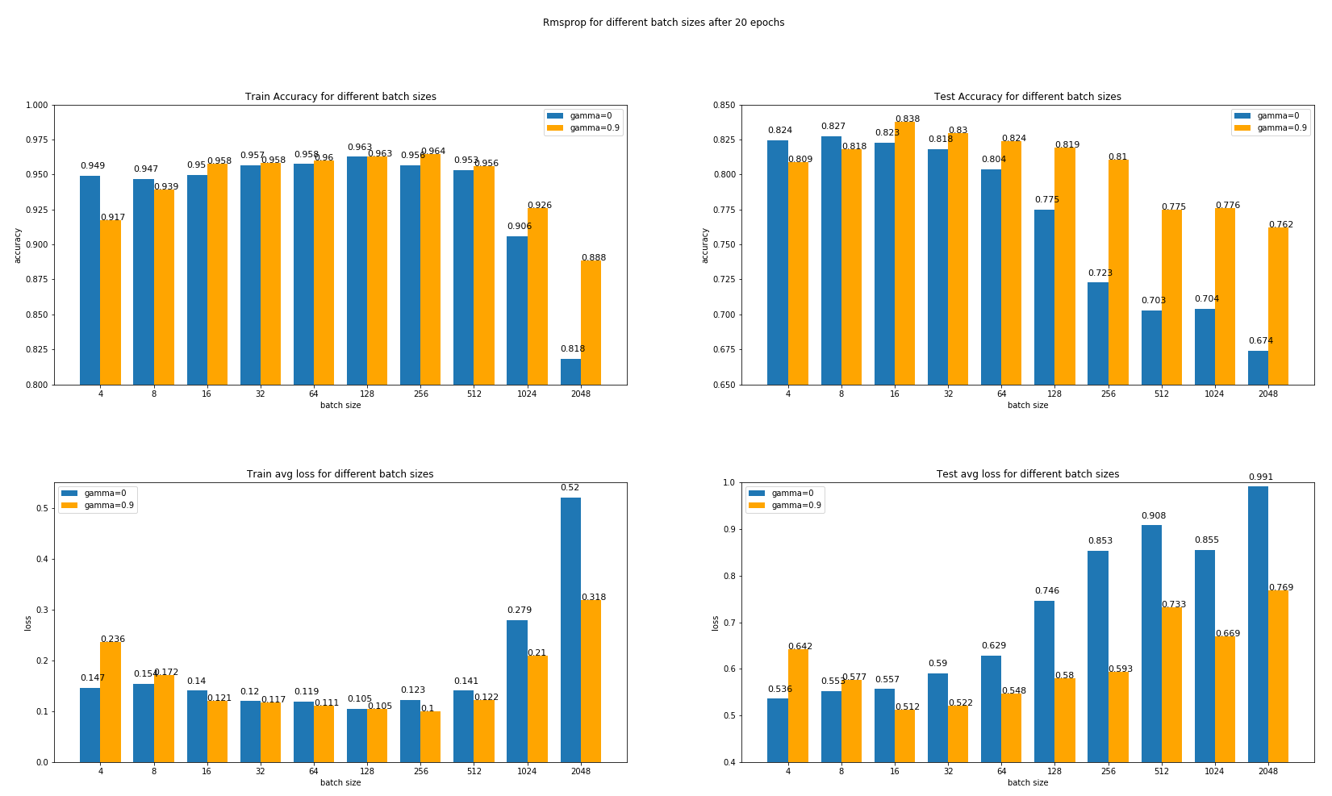
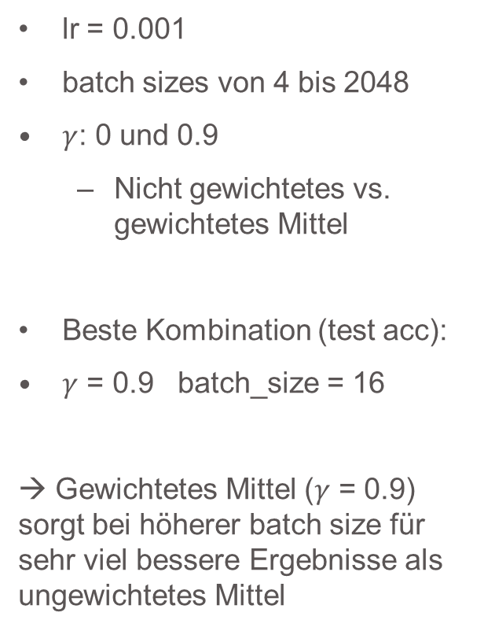
Experimente
lr = 0.001
batch sizes von 4 bis 2048
$γ$: 0 und 0.9
Nicht gewichtetes vs. gewichtetes Mittel
Beste Kombination (test acc):
$γ$ = 0.9 batch_size = 16
→ Gewichtetes Mittel ($γ$ = 0.9) sorgt bei höherer batch size für sehr viel bessere Ergebnisse als ungewichtetes Mittel

Slide 16
Zusammenfassung der Ergebnisse (test acc) für CIFAR-10 Datensatz
Insgesamt 440 Trainingsläufe über jeweils 20 Epochen
Momentum test acc 0.8412: lr = 0.04 batch_size = 16 gamma = 0.9
RMSprop test acc 0.8377: lr = 0.001 gamma = 0.9
SGD test acc 0.8363: lr = 0.35 batch_size = 16
AdaGrad test acc 0.7799: batch_size = 8
Nach 100 Epochen mit den jeweils besten Parametern
Momentum mit LR-Scheduling (Cosine Annealling) 0.8564
Momentum 0.8425
SGD 0.8388
RMSprop 0.8319
AdaGrad 0.7720

Slide 17
Vielen Dank für die Aufmerksamkeit!
Öffentliches github repository: https://github.com/Dens49/seminar-deeplearning-sgd
(noch nicht vollständig)

Slide 18
Weitere Optimizer
NAG (Nesterov Accelerated Gradient): „smartes“ Momentum
AdaDelta: Extension to AdaGrad, ähnlich wie RMSprop aber unabhängig davon entwickelt
Adam: Im Prinzip RmsProp + Momentum
AdamW
Nadam
AdaMax
Rprop
AMSGrad
SparseAdam
ASGD
LBFGS

Slide 19
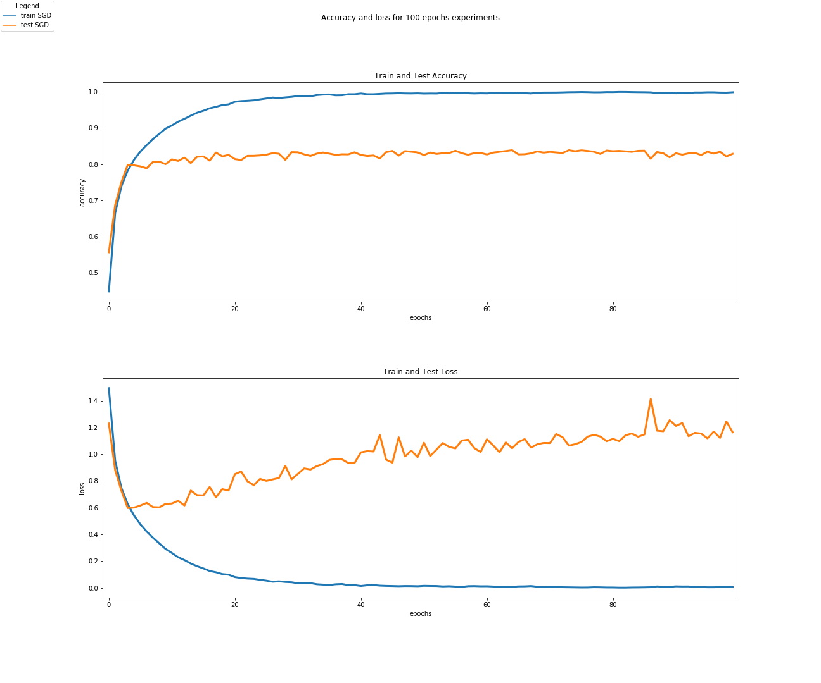
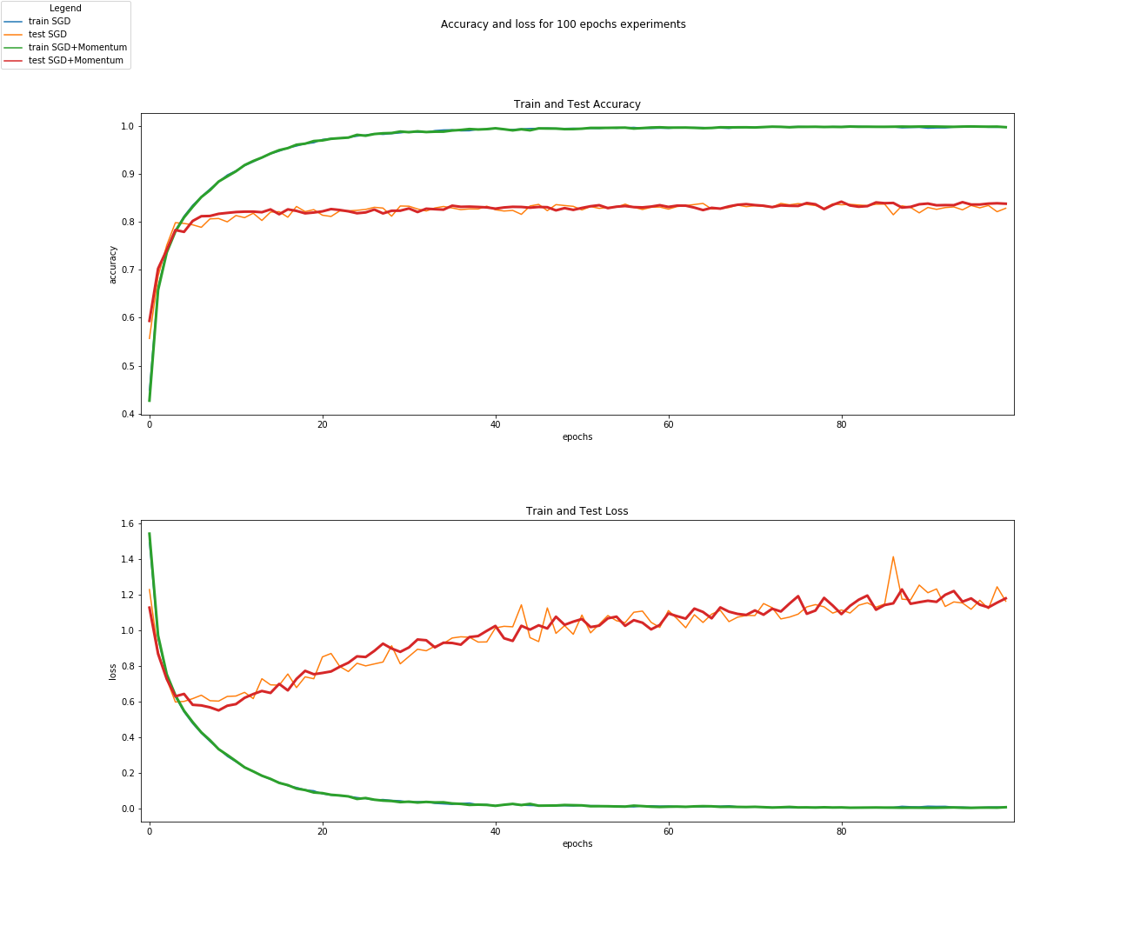
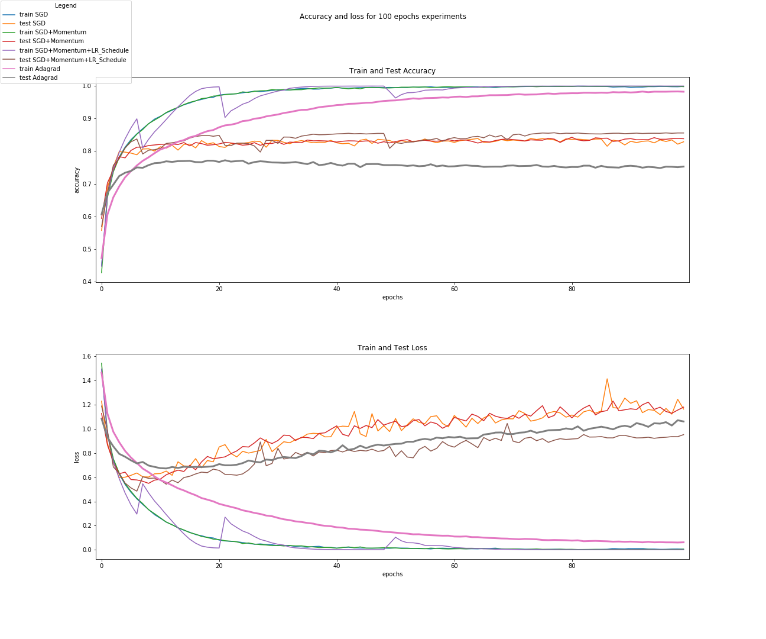
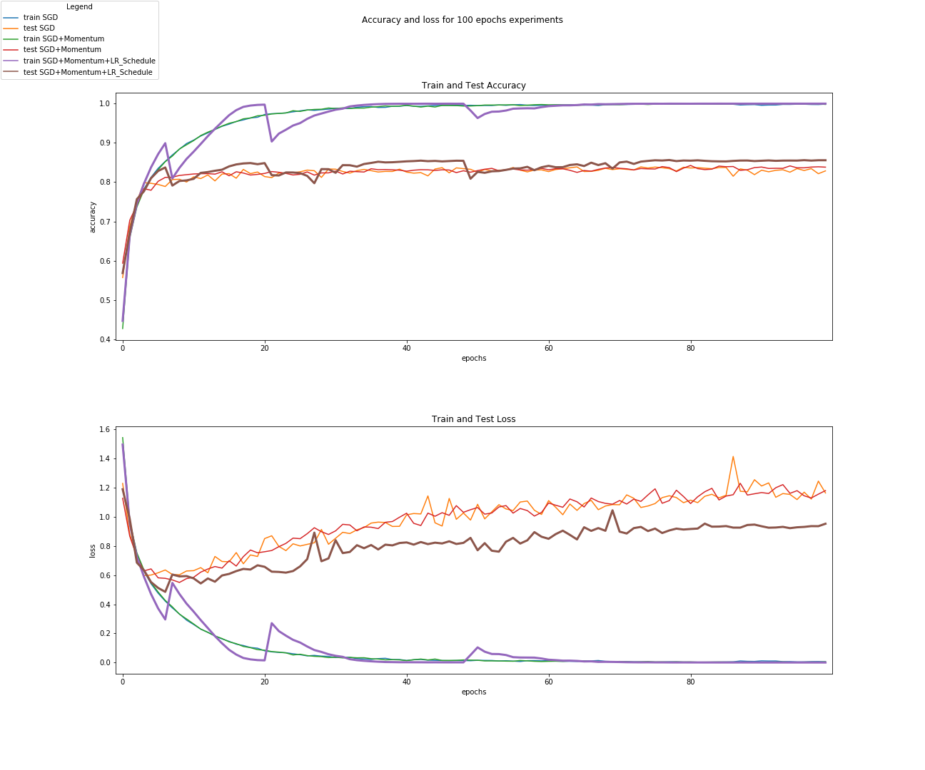
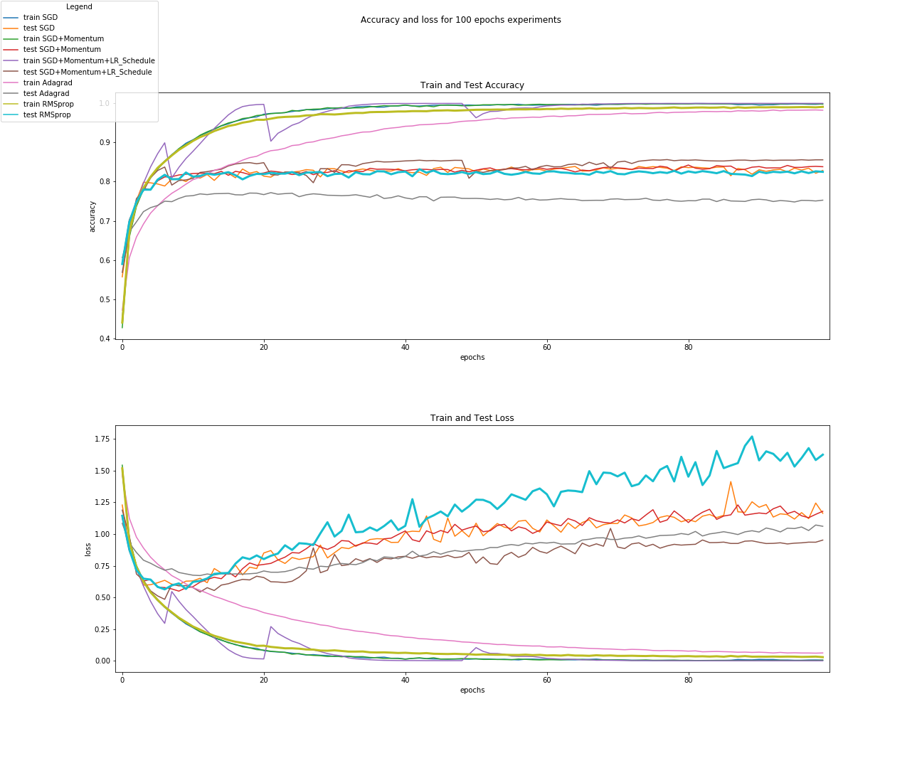
Weitere Experimente 100 Epochen für SGD, Momentum, LR-Schedule, AdaGrad, RMSprop

Slide 20
Quellen, Formeln, Externe Abbildungen
https://ruder.io/optimizing-gradient-descent/ als Hauptquelle
https://towardsdatascience.com/learning-rate-schedules-and-adaptive-learning-rate-methods-for-deep-learning-2c8f433990d1
https://paperswithcode.com/sota/image-classification-on-cifar-10
https://arxiv.org/abs/1912.11370v1 Paper zum CIFAR-10 Ergebnis
https://courses.d2l.ai/berkeley-stat-157/units/optimization.html Erklärungen und Code zu (nicht-) konvexer Optimierung
https://courses.d2l.ai/berkeley-stat-157/units/adam.html Erklärungen und Code zu Gradient Descent, Momentum, AdaGrad, RMSprop, Adam
https://www.cs.toronto.edu/~kriz/cifar.html CIFAR-10 Data Set
https://www.deeplearningbook.org/
https://de.coursera.org/lecture/deep-neural-network/rmsprop-BhJlm
Externe Abb. 1: https://ruder.io/optimizing-gradient-descent/
Externe Abb. 2: https://ruder.io/content/images/2015/12/without_momentum.gif https://ruder.io/content/images/2015/12/with_momentum.gif
Sämtliche mathematische Formeln sind übernommen aus oder orientieren sich an: https://ruder.io/optimizing-gradient-descent/

Slide 21
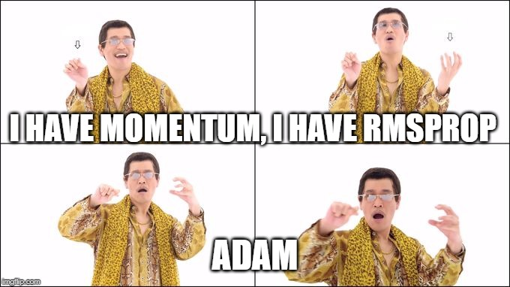
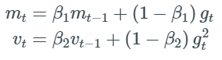
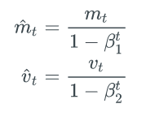
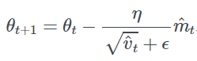
Adam

Slide 22
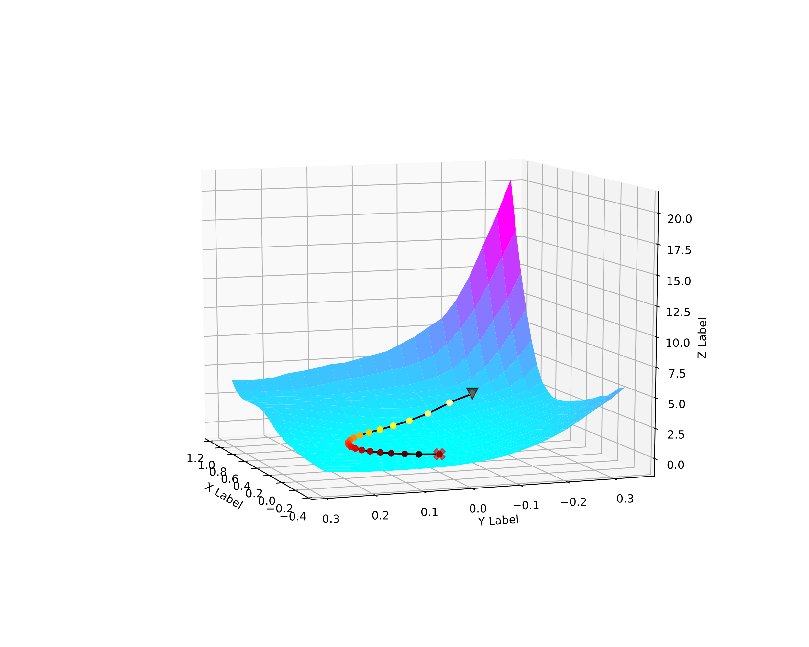
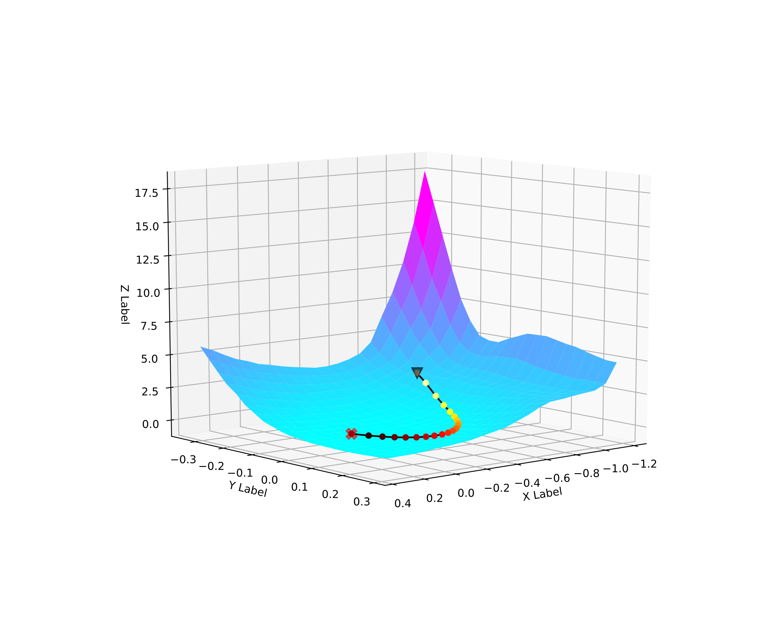
Visualisierungen mit GradVis
https://github.com/cc-hpc-itwm/GradVis
Visualisiert loss surface und Pfad dadurch zwei- und dreidimensional
SGD batch_size=16 lr=0.35
Momentum batch_size=16 lr=0.04 momentum=0.9

Slide 23
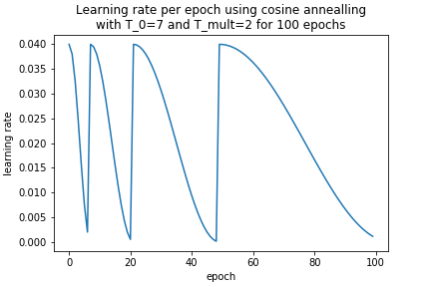
Cosine Annealling Learning Rate Schedule

